Slide 1
TIẾNG VIỆT 1
Tập 2
Tuần 20
Bài 100: oi - ây

Slide 2

LÀM QUEN

Slide 3


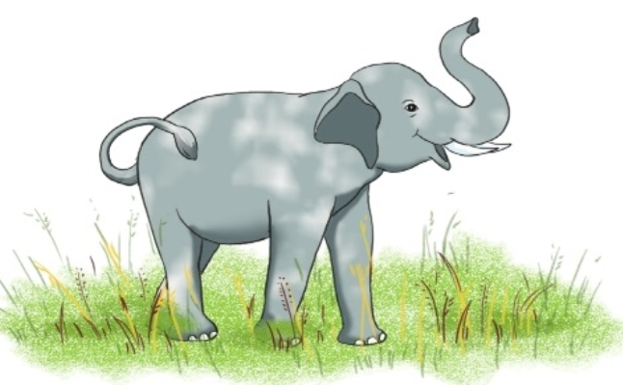
oi
o
i
voi
con voi
o - i - oi
v
oi
vờ - oi - voi

Slide 4

ây
â
y
cây
cây dừa
â - y - ây
c
ây
cờ - ây - cây
Notes:
4

Slide 5
So sánh oi - ây
oi
i
ây
y

Slide 6


oi
voi
ây
cây

Slide 7
oi
ây
con voi
cây dừa

Slide 8
LUYỆN TẬP

Slide 9
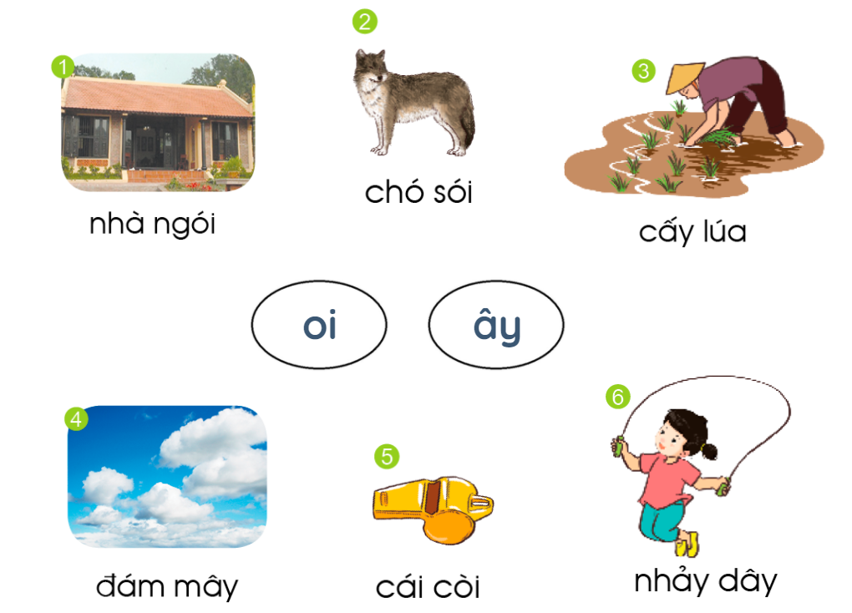

Slide 10

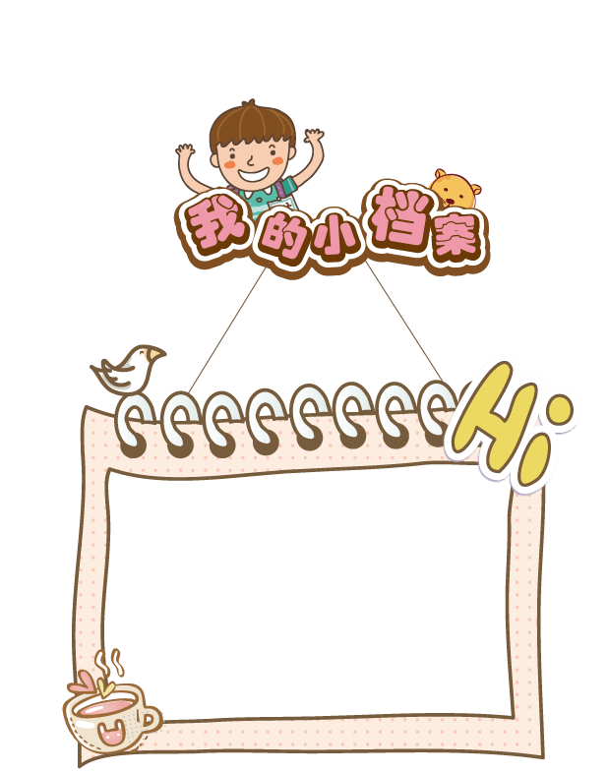
Tìm các tiếng có chứa vần oi?

Slide 11
Tìm các tiếng có chứa vần ây.

Slide 12


TẬP VIẾT

Slide 13


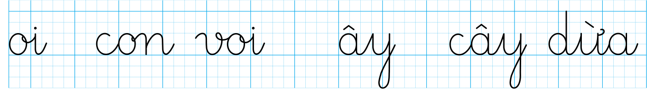
4. Tập viết

Slide 14
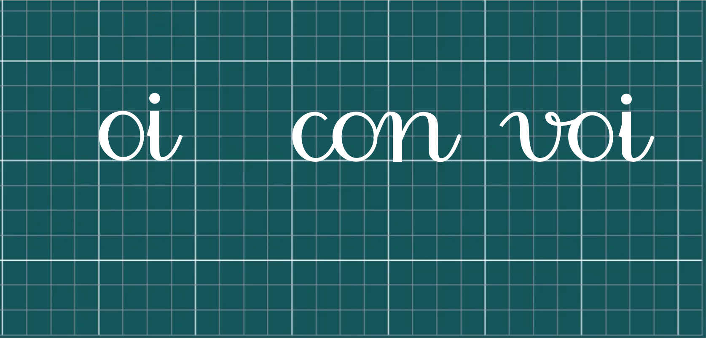

Slide 15
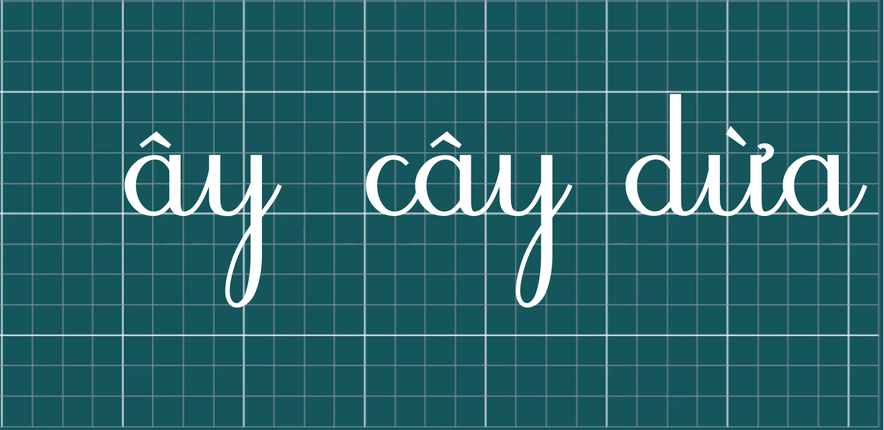

Slide 16







GIẢI LAO

Slide 17
TẬP ĐỌC

Slide 18
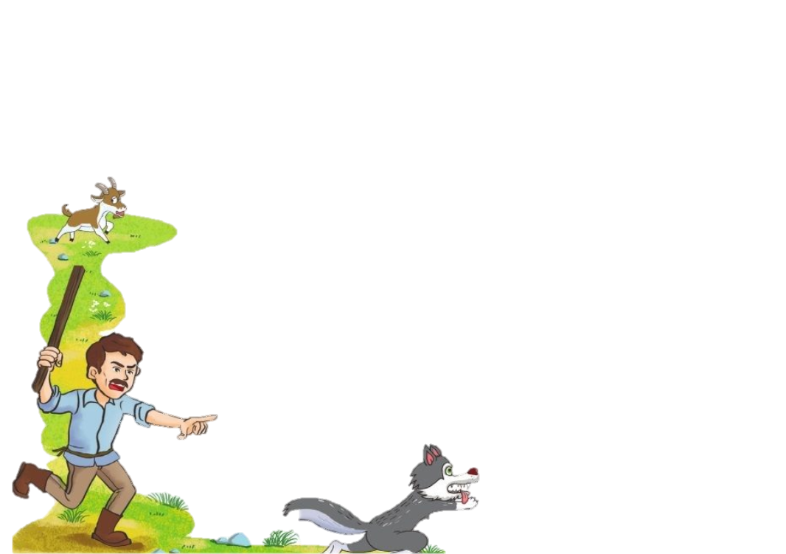

Slide 19
Sói và dê
Dê con đang gặm cỏ, bỗng thấy sói ở ngay trước mặt. Dù rất sợ, dê vẫn bình tĩnh nói:
- Để bác ngon miệng, con hát tặng bác một bài nhé?
Sói đồng ý. Dê bèn lấy hết sức hét: “Be….be…”. Ông chủ đang ở gần đó nghe thấy, liền vác gậy chạy lại, nện sói một trận nên thân.

Slide 20
Luyện đọc từ
gặm cỏ
bình tĩnh
nện
miệng

Slide 21
Giải nghĩa từ khó
Nện: Đánh thật mạnh, thật đau.

Slide 22
Sói và dê
Dê con đang gặm cỏ, bỗng thấy sói ở ngay trước mặt. Dù rất sợ, dê vẫn bình tĩnh nói:
- Để bác ngon miệng, con hát tặng bác một bài nhé?
Sói đồng ý. Dê bèn lấy hết sức hét: “ Be….be…”. Ông chủ đang ở gần đó nghe thấy, liền vác gậy chạy lại, nện sói một trận nên thân.
1
2
3
4
5
6

Slide 23
Luyện đọc câu
Ông chủ đang ở gần đó nghe thấy, liền vác gậy chạy lại, nện sói một trận nên thân.

Slide 24
Sói và dê
Dê con đang gặm cỏ, bỗng thấy sói ở ngay trước mặt. Dù rất sợ, dê vẫn bình tĩnh nói:
- Để bác ngon miệng, con hát tặng bác một bài nhé?
Sói đồng ý. Dê bèn lấy hết sức hét: “ Be….be…”. Ông chủ đang ở gần đó nghe thấy, liền vác gậy chạy lại, nện sói một trận nên thân.
1
2
3
4
5
6

Slide 25
Sói và dê
Dê con đang gặm cỏ, bỗng thấy sói ở ngay trước mặt. Dù rất sợ, dê vẫn bình tĩnh nói:
- Để bác ngon miệng, con hát tặng bác một bài nhé?
Sói đồng ý. Dê bèn lấy hết sức hét: “ Be….be…”. Ông chủ đang ở gần đó nghe thấy, liền vác gậy chạy lại, nện sói một trận nên thân.

Slide 26

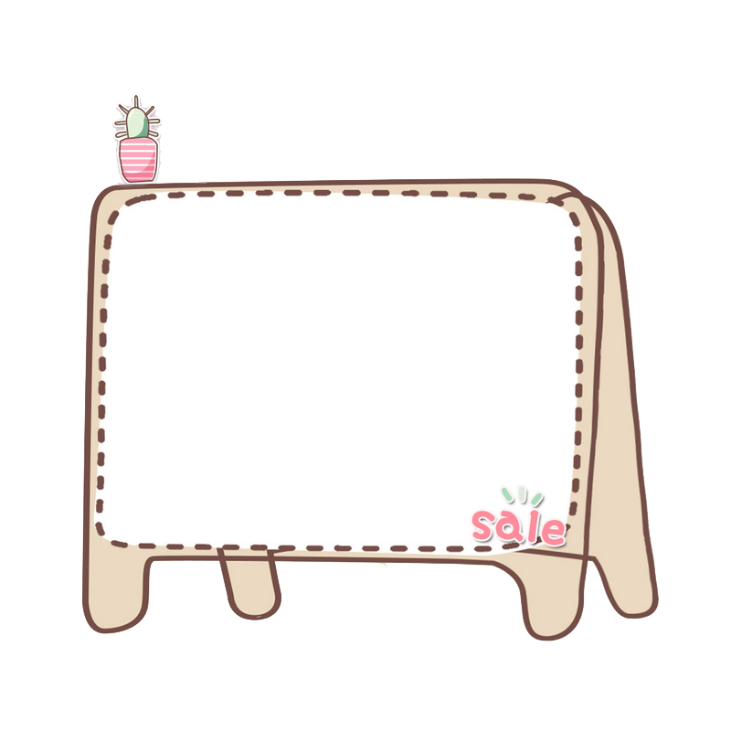

TÌM HIỂU BÀI

Slide 27
Khi thấy sói, dê đã làm gì?
Dê đã làm cách nào để ông chủ đến cứu dê?
Khi nghe tiếng của dê kêu, ông chủ đã làm gì?

Slide 28

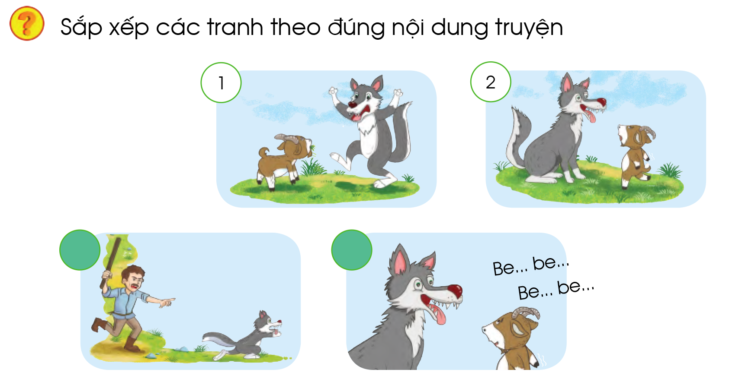
4
3

Slide 29
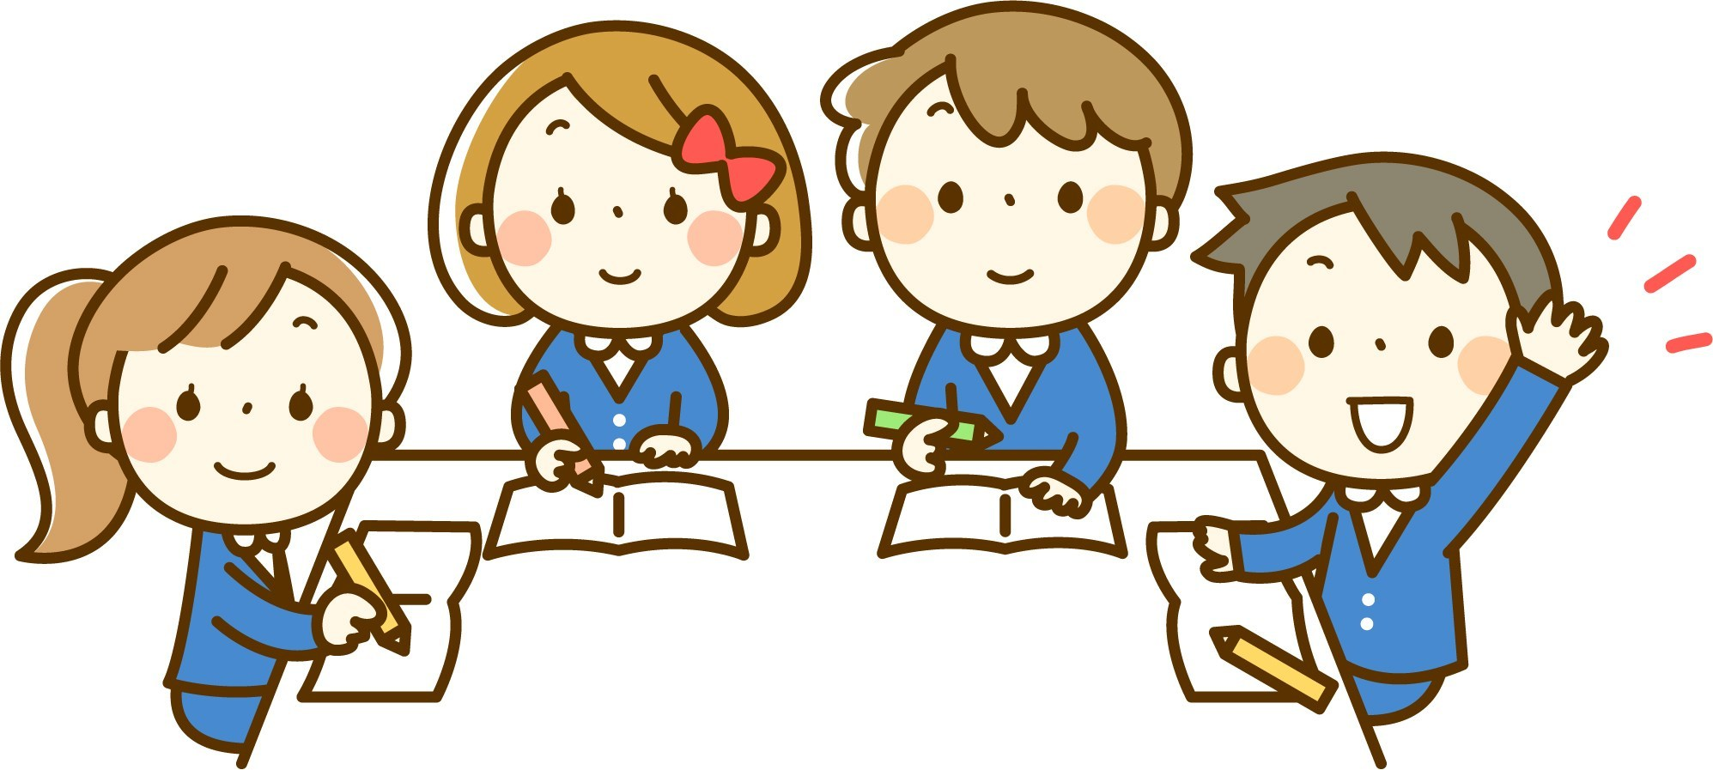
CỦNG CỐ

Slide 30


